Slide 1

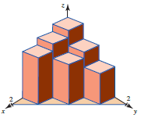
Departamento de Matemática y Física
Curso: Matemática III
Código: 0826301
Área de una superficie
Arelis Díaz
Celular: 04269129844
Email: jdiaz@unet.edu.ve
12 de agosto del 2021
Universidad Nacional Experimental del Táchira, San Cristóbal

Slide 2
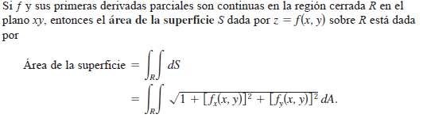
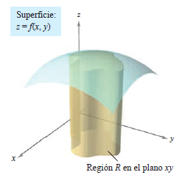
Área de una superficie

Slide 3
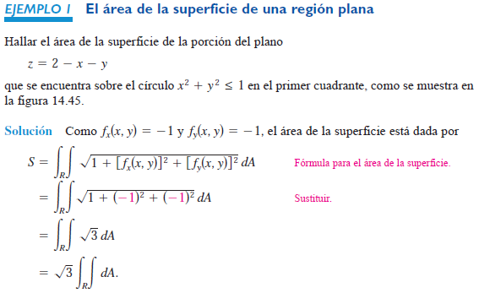
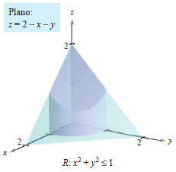
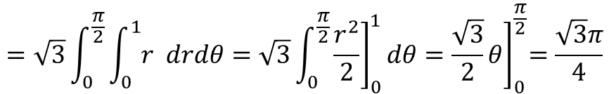
$$=\sqrt{3}\int_{0}^{\frac{π}{2}}{\int_{0}^{1}{r drdθ}}=\sqrt{3}\int_{0}^{\frac{π}{2}}{{\left.\frac{r^{2}}{2}\right]}_{0}^{1}dθ{=\left.\frac{\sqrt{3}}{2}θ\right]}_{0}^{\frac{π}{2}}=\frac{\sqrt{3}π}{4}}$$

Slide 4
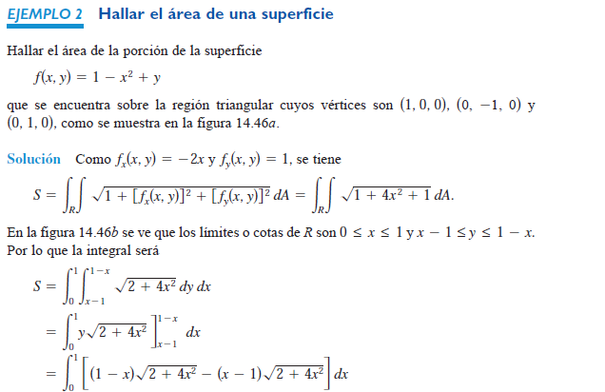
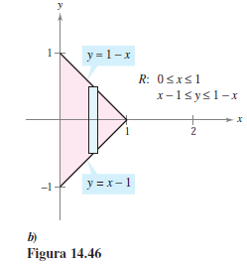

Slide 5
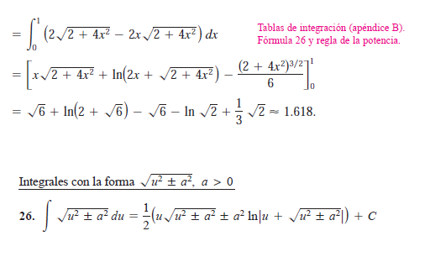

Slide 6
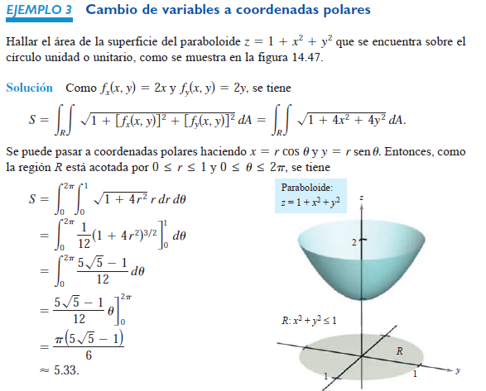

Slide 7
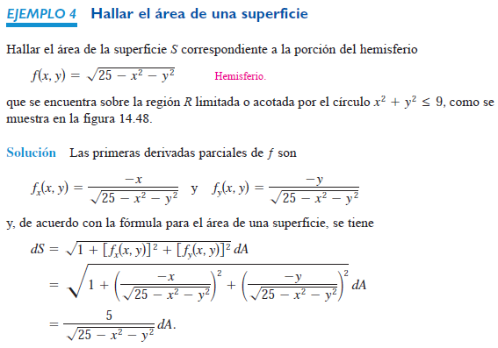
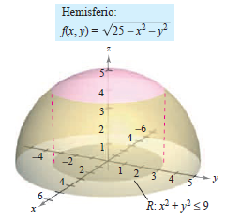

Slide 8
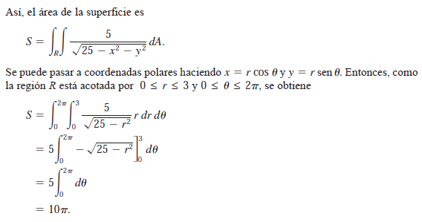

Slide 9
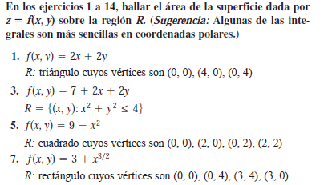
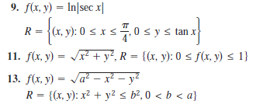
Ejercicios Propuestos

Slide 10
